Slide 1
مسألة حســــــــــــــابية

Slide 3
مروة حجازى
شيماء سعيد
شروق اشرف
اسرة صفوة رياض اطفال

Slide 4
تعريف الاسطرلاب
تاريخ الاسطرلاب
صانعوا الاسطرلاب
انواع الاسطرلاب
اجزاء الاسطرلاب
استخدمات الاسطرلاب

Slide 5
هو يعنى أيه اسطرلاب
المعنى..
..التسمية

Slide 6
*تاريخ الاسطرلاب *
6 م
القرن 2 م
القرن 18
4 ق م
1800 م

Slide 7
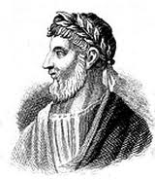
أبولونيوس
الستيروجرافيك بروجيكشن
هيباركوس

Slide 8
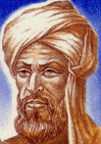
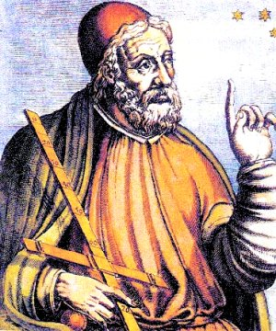
عبد الرحمن الصوفي
بطليموس عالم الفلك

Slide 9
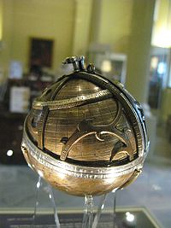
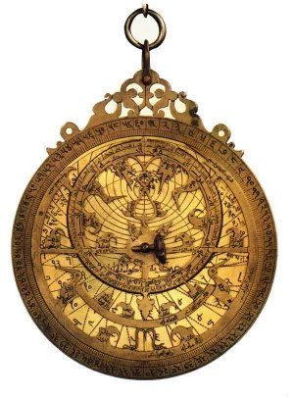
الاسطرلاب الكروى
الاسطرلاب المسطح

Slide 10
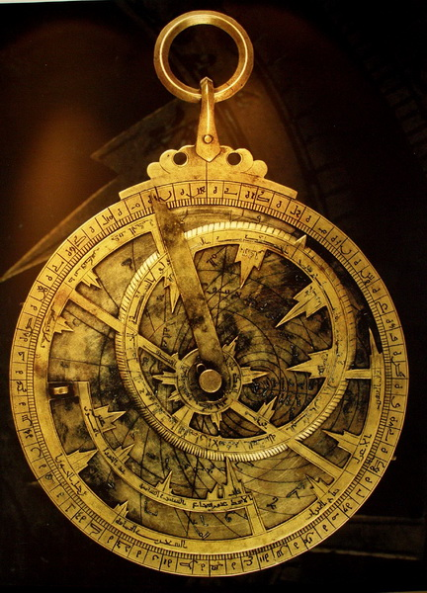
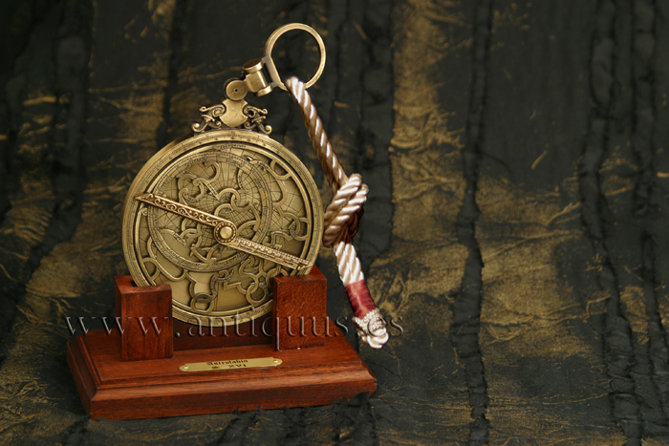
الاسطرلاب الاسلامى
الاسطرلاب المعقد

Slide 12
استخدمات الاسطرلاب
قياس المسافات
الوقت
الابراج
التاريخ
تحديد القبله
اوقات الصلاه
خطوط الطول والعرض
الاتجاهات
قياس جيوب الزوايا
الكسوف والخسوف
العمق
الارتفاعات
وقت الشروق والغروب
مواقع الكوكب

Slide 13
المراجع
https://www.youtube.com/watch?feature=player_detailpage&v=yioZhHe1i5M
http://www.icoproject.org/article/bilani_qiblah.html
http://www.alarab.qa/details.php?issueId=1329&artid=144944
http://muhammedsaied.wordpress.com/2010/10/15/user_astrolabe/

Slide 14
http://www.icoproject.org/article/bilani_qiblah.html
http://www.astrolabes.org/
http://www.arab-ency.com/index.php?module=pnEncyclopedia&func=display_term&id=1591
http://www.alargam.com/maths/physics/12/12.htm
http://antiquities.bibalex.org/Collection/Detail.aspx?lang=ar&a=949

Slide 16
تشكرات

